Slide 1
戊棠团队
2020
需求和合同文档过程汇报ppt
汇报人：禹欢 时间：2020年10月25日

Slide 2
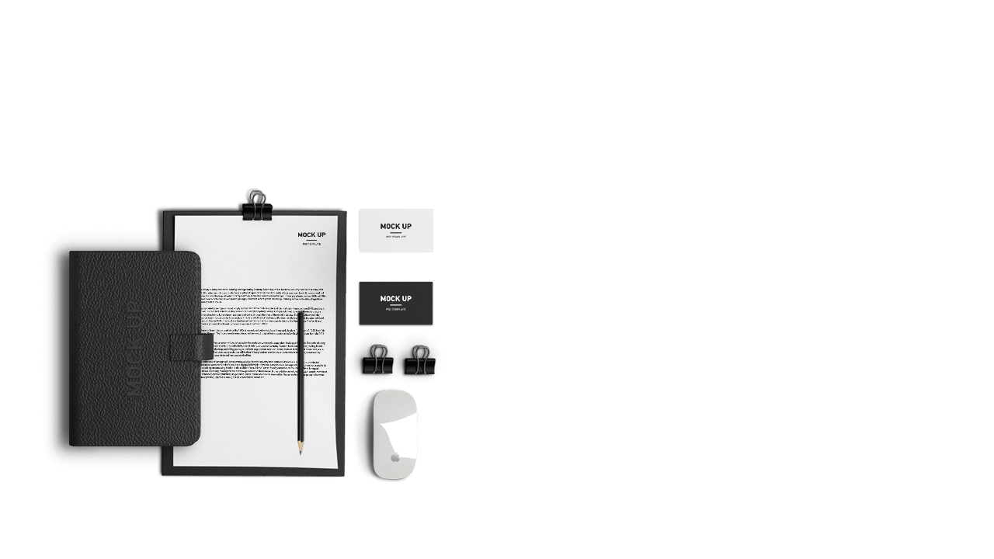
目 录
Contents
1.
前期情况
2.
与客户讨论过程
3.
确定需求与合同
4.
签订过程
5.
总结

Slide 3
01
前期情况
Part

Slide 4
前期情况
因为上个项目的第三方利益问题，所以导致我们“小会车研”项目失败。
我们之前有个免费的，但一直都是把它用来保底。 大家都想想再去外面碰碰运气，和之前不同的是我们可以找一个与汽车相关的类型的网站去做，因为我们已经做好了需求文档和合同，如果谈的好的话，就可以直接签约。

Slide 5
寻找过程和情况
虽然只是碰碰运气，但是觉得再找一个项目的可能性非常低!
我们先开始找的几家都并没有同意，然后在第三家的时候，遇到了老板，说可以加微信看看，但是大家都觉得可能性非常低，后面找到的几家情况也是直接拒绝了我们。 当时我们想着要不就做那个免费的算了！
POWER POINT

Slide 6
02
与客户讨论过程
Part

Slide 7
与客户讨论过程
戴超在晚上的时候，把我们的想法、域名和服务器还有网站都给加了我们微信的那个老板，交谈了一下，说明了费用问题。
老板有这个方面的意向！确定之后说可以尝试。但是星期四星期五那几天他有点忙，让我们约周末的时候与他详聊，并且可以马上签订合约。

Slide 8
03
确定需求与合同
Part

Slide 9
需求与合同
客户需求！ 1、希望在网站中能添加一些搜索栏，达到站内搜索效果，能让用户直接搜索更快的找到想要的结果。 但是我们有点怕会被攻击，就无法给客户明确的答案。
合同方面
合同方面，发给客户看了后没有什么问题。
在下午的时候我们就去与客户签订好了需求文档和合同
定制方案
Ps：因为当时客户来的特别快，只有组长醒着，所以组长穿着拖鞋，就急急忙忙的去见了客户，组长与客户详谈时需求和合同都录音。录音也是让我们了解情况 录音文件太大了，所以不放在PPT里面了

Slide 10
04
签 订 过 程
Part

Slide 11
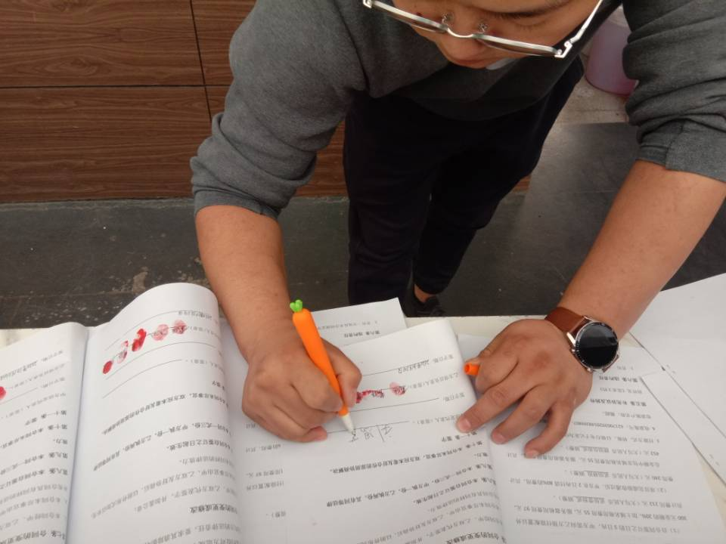
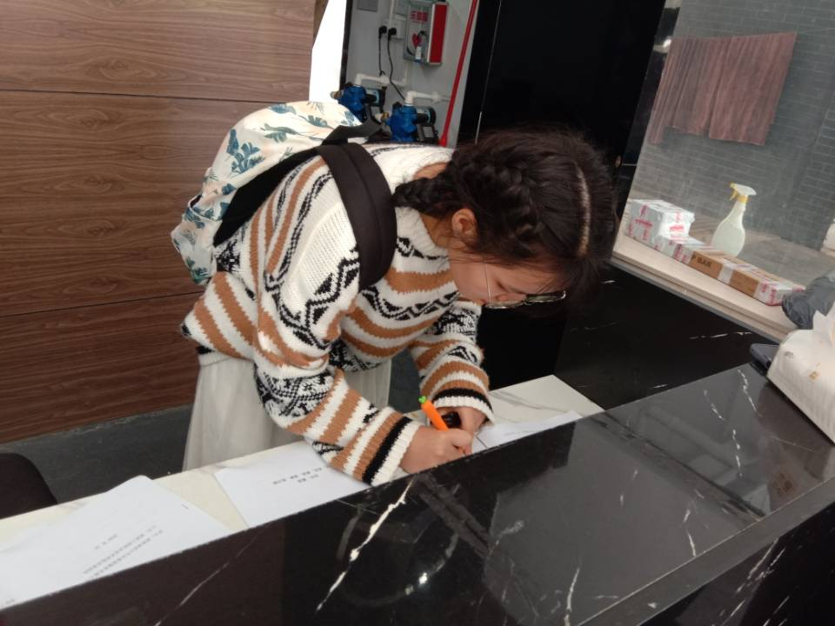
签 订 过 程
双方签订过程

Slide 12
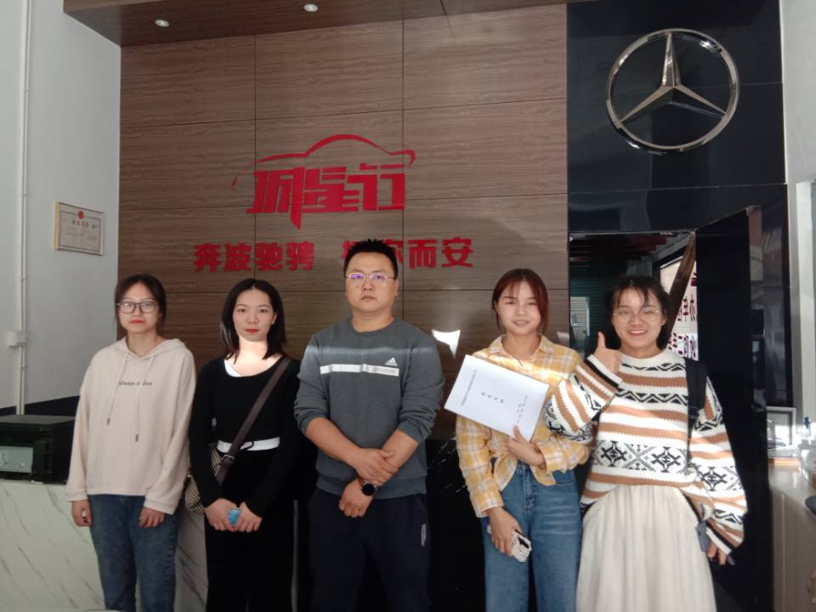
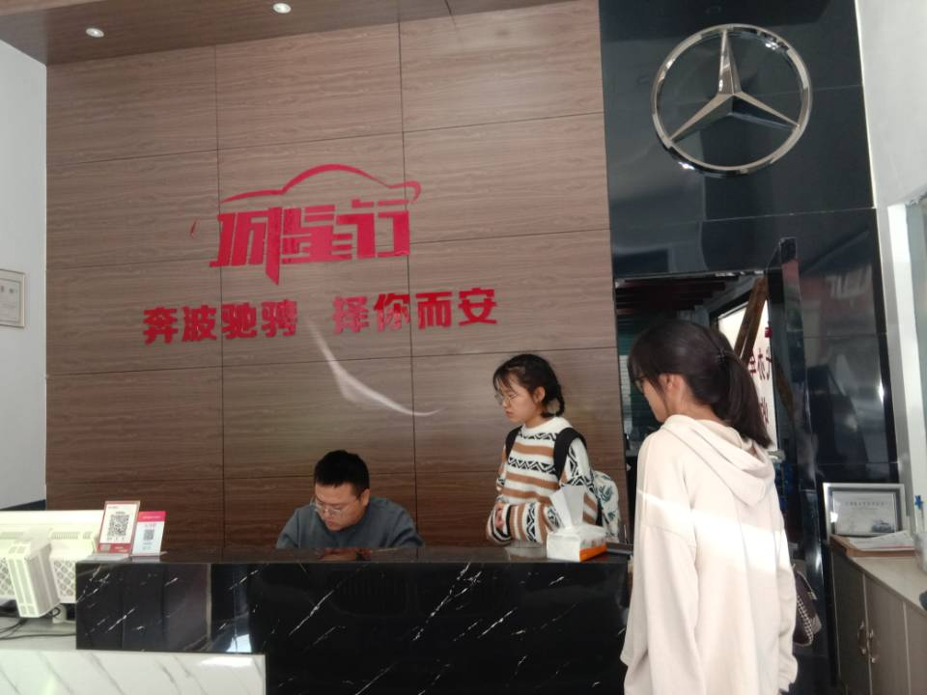
双方合照
签订完合同后与老板的合照！

Slide 13
05
总结
Part

Slide 14
总 结
总结
没想到这一次的项目来的这么快！才四天就完成了，之前几个星期要做的事情。有点不太真实的感觉。签约的时候都是迷迷糊糊的，签完之后，才发现项目签约了！ 我们应该算得上是经历过几次项目失败而得来的成功啊，这一次成功真的是太不容易了。风雨过后就会有彩虹啊！
老板超级豪爽！谢谢老板的信任，我们一定会好好做的！

Slide 15
THANK YOU
谢谢观看！

